Slide 1
49-3
These materials are by the Kongki Ka Project and are made available to you under the terms of the Creative Commons Attribution ShareAlike license 4.0.
You have permission to share and redistribute these materials in any format and to make reasonable revisions and adaptations of this translation, provided that:
• You include the above licence and source information.
• If you redistribute these materials or create derivatives, you must distribute your contributions under the same license as the original.
The Holy Bible, Berean Standard Bible, BSB is produced in cooperation with Bible Hub, Discovery Bible, OpenBible.com, and the Berean Bible Translation Committee. This text of God's Word has been dedicated to the public domain.
Tibetan text is from the Central Tibetan Bible translation by Central Asia Publishing. Used by permission.
Notes:
Checked Kham
49 Cornelius
1. Peter Heals Aeneas – Acts 9:32-35 (Left Top)
2. Tabitha raised – Acts 9:36-43 (Right Top)
3. Cornelius has a vision – Acts 10:1-8 (Right Bottom)
4. Peter’s vision – Acts 10:9-23 (Left Bottom and Center)
5. Cornelius Believes– Acts 10:24 – 11:18 (Left Center)

Slide 2
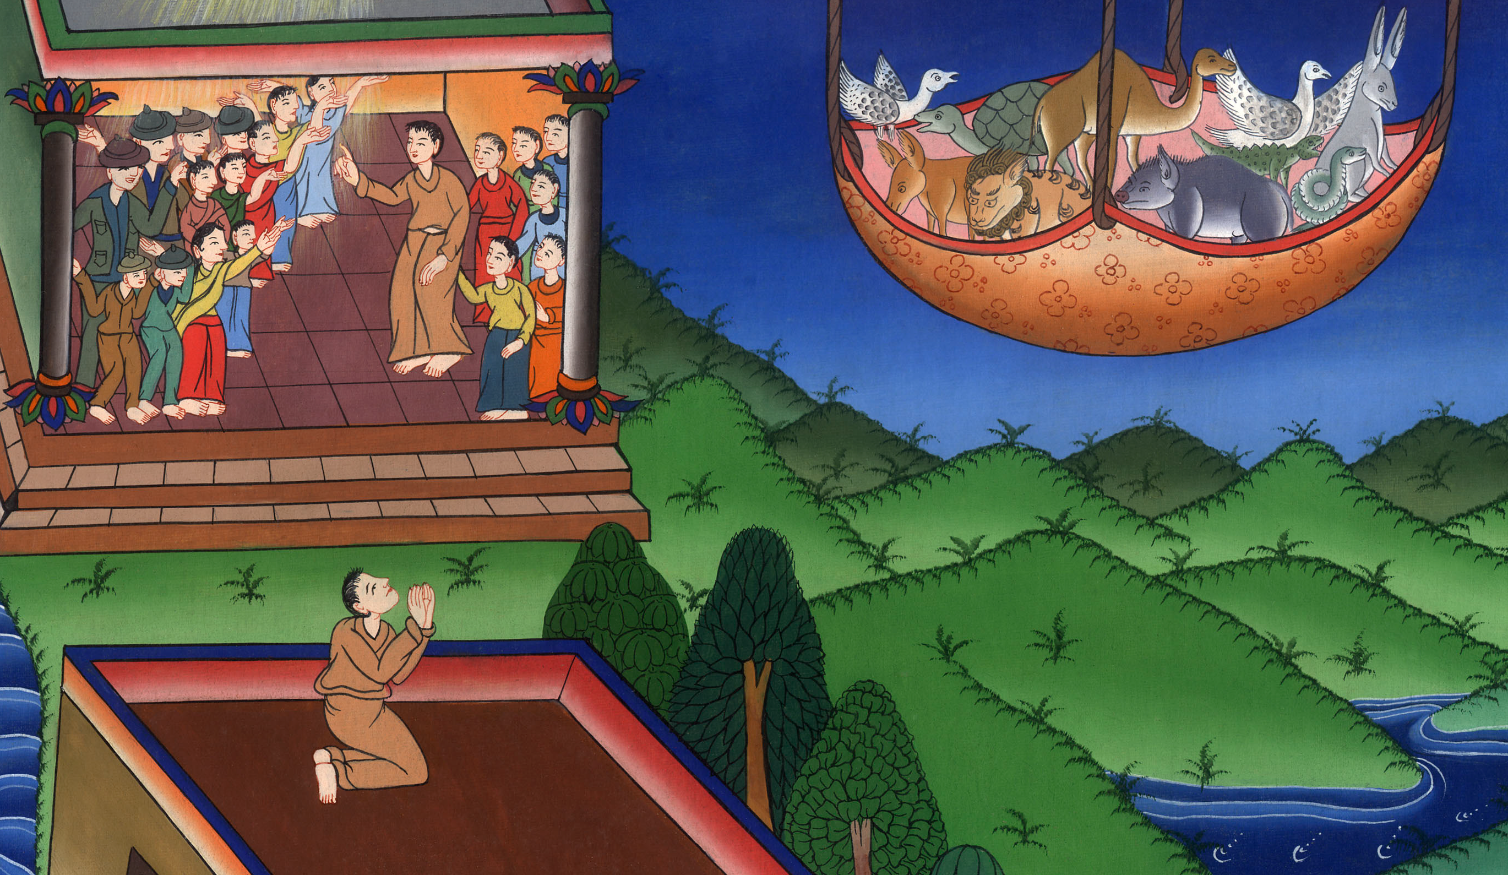
མཛད་པ། 10
ཡ་ཧུ་དཱ་པ་མིན་པ་རྣམས་ཀྱིས་ཀྱང་དད་པ་བྱེད།

Slide 3
མཛད་པ། 10
ཡ་ཧུ་དཱ་པ་མིན་པ་རྣམས་ཀྱིས་ཀྱང་དད་པ་བྱེད།
Cornelius Believes – Acts 10:24 – 11:18

Slide 4
མཛད་པ། 10
ཡ་ཧུ་དཱ་པ་མིན་པ་རྣམས་ཀྱིས་ཀྱང་དད་པ་བྱེད།
This work is licensed under a Creative Commons Attribution-ShareAlike 4.0 International License

Slide 5
23…And the next day he got ready and went with them, accompanied by some of the brothers from Joppa.
23...དེའི་སང་ཉིན་པེ་ཏྲོ་ལངས་ཤིང༌། ཡོ་ཕཱ་གྲོང་ཁྱེར་ནས་དད་ལྡན་པ་ཁ་ཤས་དང་འགྲོགས་ཏེ་ཁོ་ཚོ་དང་མཉམ་དུ་ཕེབས།

Slide 6
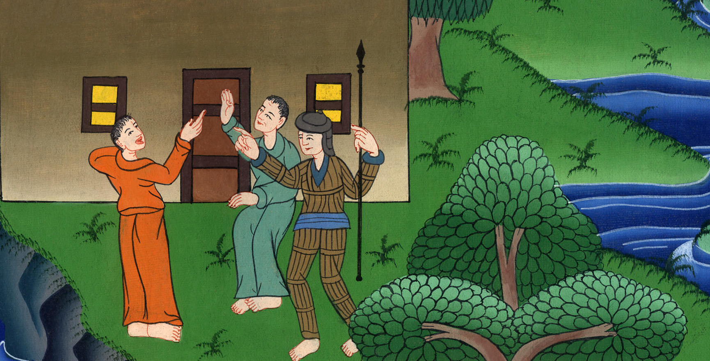
མཛད་པ། 10:23

Slide 7
24The following day he arrived in Caesarea, where Cornelius was expecting them and had called together his relatives and close friends.
24དེའི་ཕྱི་ཉིན་ཁོ་རྣམས་སེ་སར་རེ་ཡཱ་གྲོང་ཁྱེར་དུ་སླེབས། ཀོར་ནེ་ལི་ཡཱུ་ཡིས་རང་གི་གཉེན་ཉེ་དང་སྙིང་གྲོགས་བོས་ནས་བསྒུགས།

Slide 8
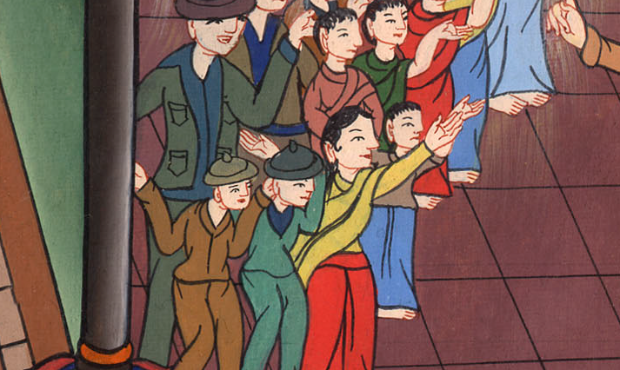
མཛད་པ། 10:24

Slide 9
25As Peter was about to enter, Cornelius met him and fell at his feet to worship him. 26But Peter helped him up. “Stand up,” he said, “I am only a man myself.”
25པེ་ཏྲོ་ནང་ལ་ཞུགས་པས་ཀོར་ནེ་ལི་ཡཱུ་ཡིས་ཁོང་གདན་འདྲེན་ཞུས་པ་དང༌། ཁོང་གི་ཞབས་ཀྱི་དྲུང་དུ་ཕྱག་འཚལ། 26འོན་ཀྱང་པེ་ཏྲོས་ཁོ་ཡར་སྐྱོར་ཏེ་“ལོངས་དང༌། ངའང་མི་ཡིན་ནོ་”ཞེས་གསུངས།

Slide 10
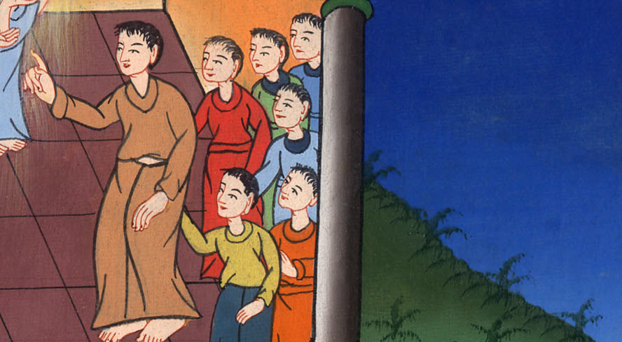
མཛད་པ། 10:25,26

Slide 11
27As Peter talked with him, he went inside and found many people gathered together.
27ཁོ་དང་གཏམ་གླེང་བྱེད་བཞིན་ནང་ལ་ཕྱིན་པ་དང༌། ཁོང་གིས་མི་ཚོགས་འཛོམས་ཡོད་པ་མཐོང༌།

Slide 12
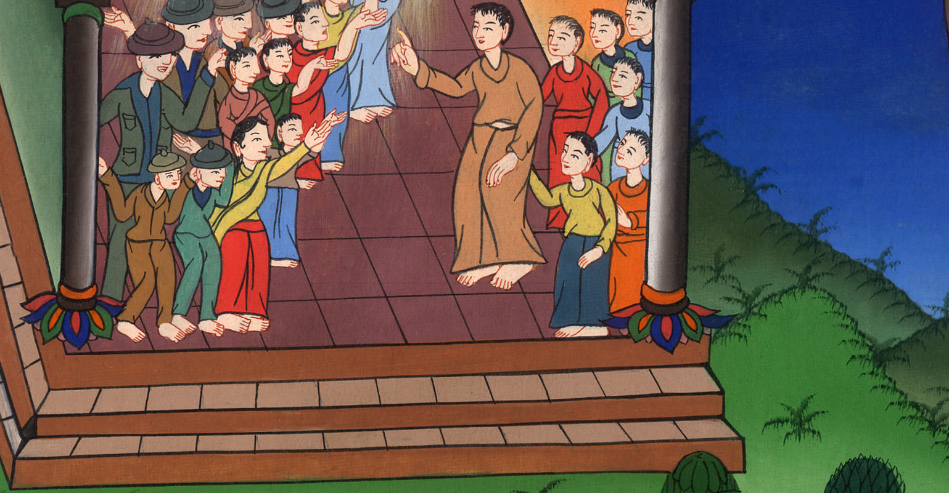
མཛད་པ། 10:27

Slide 13
28He said to them, “You know how unlawful it is for a Jew to associate with a foreigner or visit him. But God has shown me that I should not call any man impure or unclean.
28ཡང་ཁོང་གིས་ཁོ་ཚོར་“ཡ་ཧུ་དཱ་ཡིན་པའི་མི་ཞིག་གིས་ཡ་ཧུ་དཱ་པ་མིན་པའི་མི་དང་འགྲོགས་སམ། ཐུག་འཕྲད་བྱེད་པ་དེ་ཆོས་ཁྲིམས་དང་འགལ་བ་ཡིན་པར་ཁྱེད་རང་གིས་ཤེས། འོན་ཀྱང་དཀོན་མཆོག་གིས་ངས་སུ་ལའང་ལྷད་ཡོད་པ་དང་ཡང་ན། མི་གཙང་བར་རྩི་མི་རུང་བ་དེ་ང་ལ་བསྟན་བྱུང༌།

Slide 14
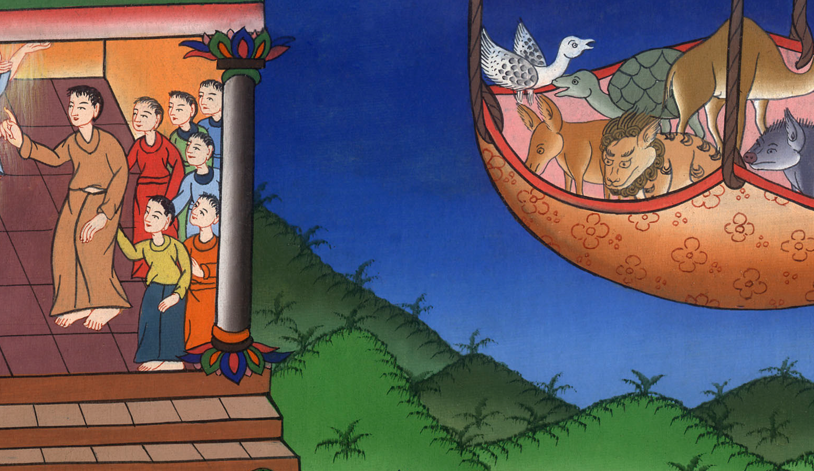
མཛད་པ། 10:28

Slide 15
29So when I was invited, I came without objection. I ask, then, why have you sent for me?”
29དེའི་ཕྱིར་ང་འདིར་འབོད་སྐབས་ངས་ངོ་རྒོལ་མ་བྱས་པར་ཡོང༌། ཁྱེད་ཀྱིས་ང་འདིར་འདྲེན་པའི་དོན་ཅི་ཡིན་”ཞེས་དྲིས།

Slide 16
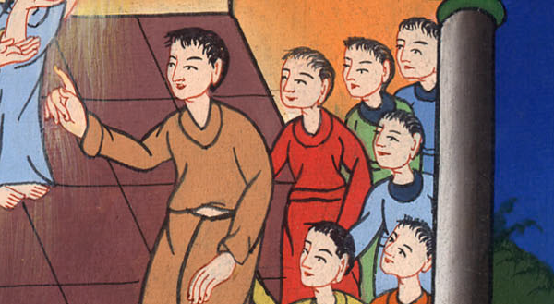
མཛད་པ། 10:29

Slide 17
30Cornelius answered: “Four days ago I was in my house praying at this, the ninth hour. Suddenly a man in radiant clothing stood before me
30ཀོར་ནེ་ལི་ཡཱུ་ཡིས་“ཉིན་བཞིའི་སྔོན་གྱི་དུས་འདི་རང་སྟེ་ཕྱི་དྲོའི་ཆུ་ཚོད་གསུམ་པར་ངའི་ཁང་པའི་ནང་ལ་སྨོན་ལམ་བཏབ་པའི་ཚེ། གློ་བུར་དུ་འོད་འཕྲོ་བའི་ན་བཟའ་གྱོན་པ་ཞིག་ངའི་མདུན་ལ་བཞེངས་ནས་བཞུགས་ཡོད་པ་དང༌།

Slide 18
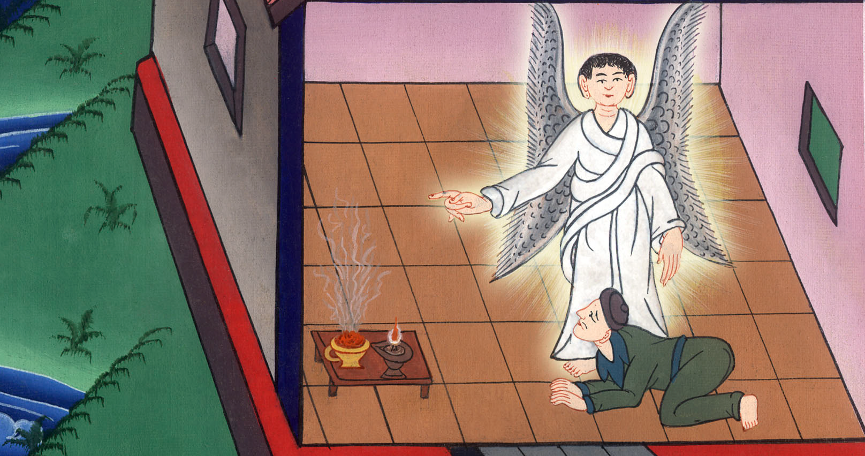
མཛད་པ། 10:30

Slide 19
31and said, ‘Cornelius, your prayer has been heard, and your gifts to the poor have been remembered before God.
31ཁོང་གིས་ང་ལ་ཀོར་ནེ་ལི་ཡཱུ། དཀོན་མཆོག་གིས་ཁྱོད་ཀྱི་སྨོན་ལམ་གསན་ཞིང་སྦྱིན་པ་བཏང་བའང་གཟིགས།

Slide 20
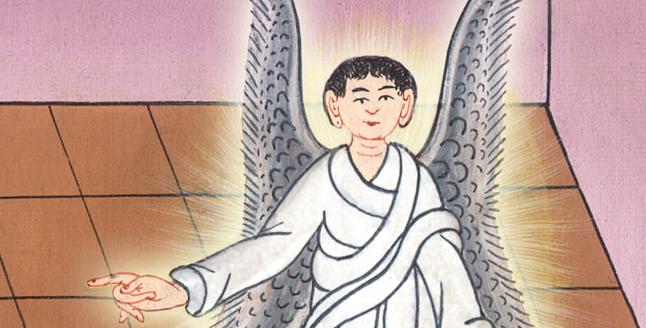
མཛད་པ། 10:31

Slide 21
32Therefore send to Joppa for Simon, who is called Peter. He is a guest in the home of Simon the tanner, by the sea.’
32དེའི་ཕྱིར་མི་རྣམས་ཡོ་ཕཱ་ལ་བཏང་ནས་སི་མོན་ནམ་པེ་ཏྲོ་ཡང་བྱ་བ་འདིར་འདྲེན་ཞིག ཁོ་ནི་རྒྱ་མཚོའི་འགྲམ་ལ་གནས་པའི་ཀོ་བ་མཉེད་མཁན་སི་མོན་གྱི་ཁང་པར་བཞུགས་ཞེས་གསུངས།

Slide 22
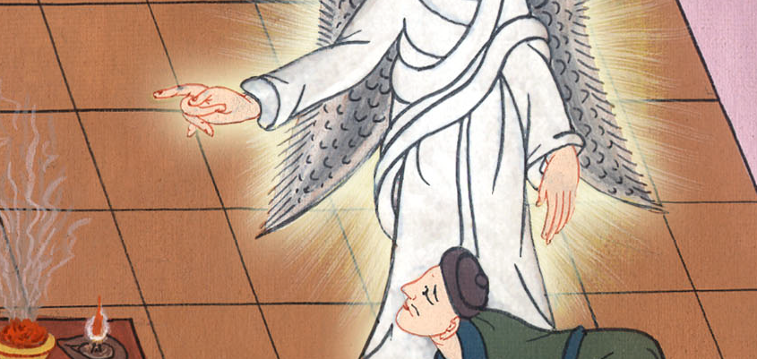
མཛད་པ། 10:32

Slide 23
33So I sent for you immediately, and you were kind enough to come. Now then, we are all here in the presence of God to listen to everything the Lord has instructed you to tell us.”
33དེའི་ཕྱིར་ངས་ལམ་སེང་ཁྱེད་གདན་འདྲེན་ཞུས་ཏེ། ཁྱེད་རང་འདིར་ཕེབས་ན་ལེགས། ད་གཙོ་བོས་ཁྱེད་ལ་གནང་བའི་བཀའ་ཐམས་ཅད་ལ་ཉན་པའི་ཆེད་དུ་ང་ཚོ་ཚང་མ་དཀོན་མཆོག་གི་སྤྱན་སྔར་འདིར་འཛོམས་ཡོད་”ཅེས་སྨྲས།

Slide 24
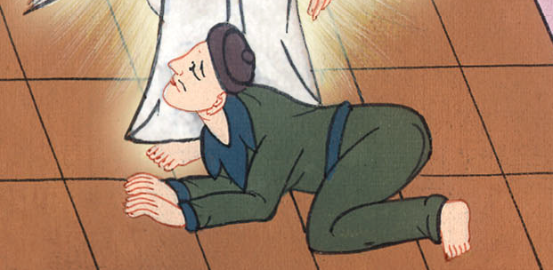
མཛད་པ། 10:33

Slide 25
34Then Peter began to speak: “I now truly understand that God does not show favoritism, 35but welcomes those from every nation who fear Him and do what is right.
34དེ་ནས་པེ་ཏྲོས་“དཀོན་མཆོག་གིས་ཕྱོགས་རིས་མི་མཛད་པ་དེ་ངས་ད་ལྟ་ཐེ་ཚོམ་མེད་པར་ཤེས། 35མི་རིགས་ཐམས་ཅད་ཀྱི་ཁྲོད་དུ་སུ་ཡང་དཀོན་མཆོག་ལ་བསྙེན་བཀུར་ཞུ་བ་དང་དྲང་བའི་ལས་སྒྲུབ་མཁན་དེ་ལ་ཁོང་ཐུགས་མཉེས།

Slide 26
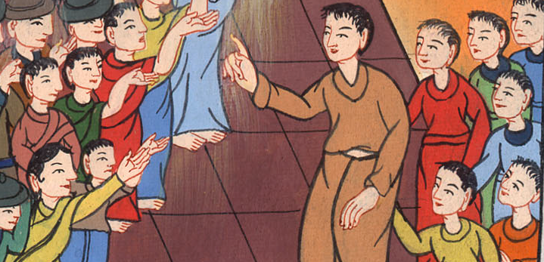
མཛད་པ། 10:34,35

Slide 27
36He has sent this message to the people of Israel, proclaiming the gospel of peace through Jesus Christ, who is Lord of all.
36དཀོན་མཆོག་གིས་ཡི་སི་ར་ཨེལ་མི་རིགས་ལ་གནང་བའི་འཕྲིན་བཟང་ཁྱེད་ཀྱིས་ཤེས། དེ་ནི་ཐམས་ཅད་ཀྱི་གཙོ་བོ་ཡིན་ཏེ་ཡེ་ཤུ་མཱ་ཤི་ཀ་ལ་དད་པའི་སྒོ་ནས་ཞི་བདེ་འཐོབ་པའི་འཕྲིན་ཡིན།

Slide 28
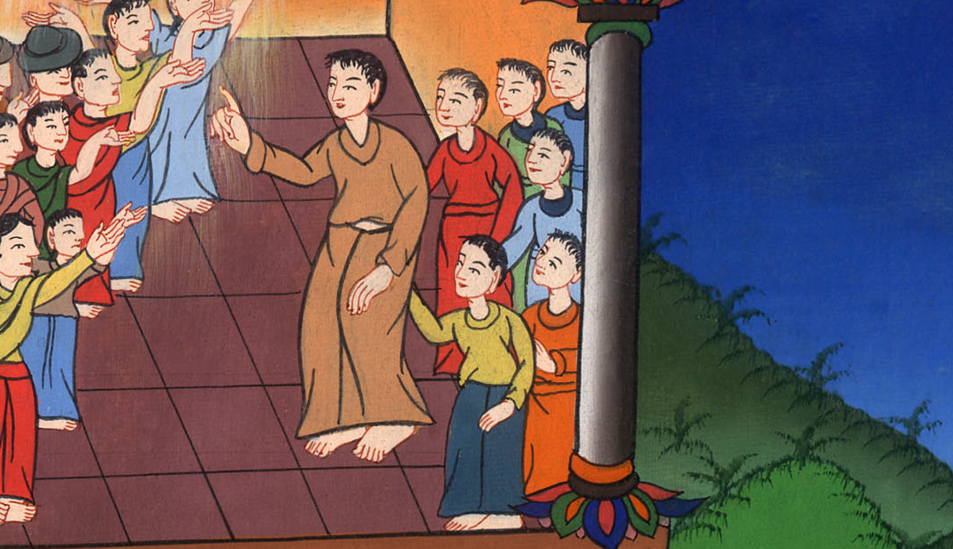
མཛད་པ། 10:36

Slide 29
(You know) 38how God anointed Jesus of Nazareth with the Holy Spirit and with power, and how Jesus went around doing good and healing all who were oppressed by the devil, because God was with Him.
38ཅི་ལྟར་དཀོན་མཆོག་གིས་ན་ཙ་རེལ་པ་ཡེ་ཤུ་ལ་དམ་པའི་ཐུགས་ཉིད་དང་ནུས་མཐུ་གནང་ཞིང༌། དཀོན་མཆོག་ཁོང་དང་མཉམ་དུ་བཞུགས་པས་ཁོང་གིས་ལས་བཟང་པོ་སྒྲུབ་ཅིང༌། བདུད་ཀྱིས་མནན་པ་ཐམས་ཅད་གསོ་བར་མཛད་པ་དེ་ཁྱེད་ཀྱིས་ཤེས།

Slide 30
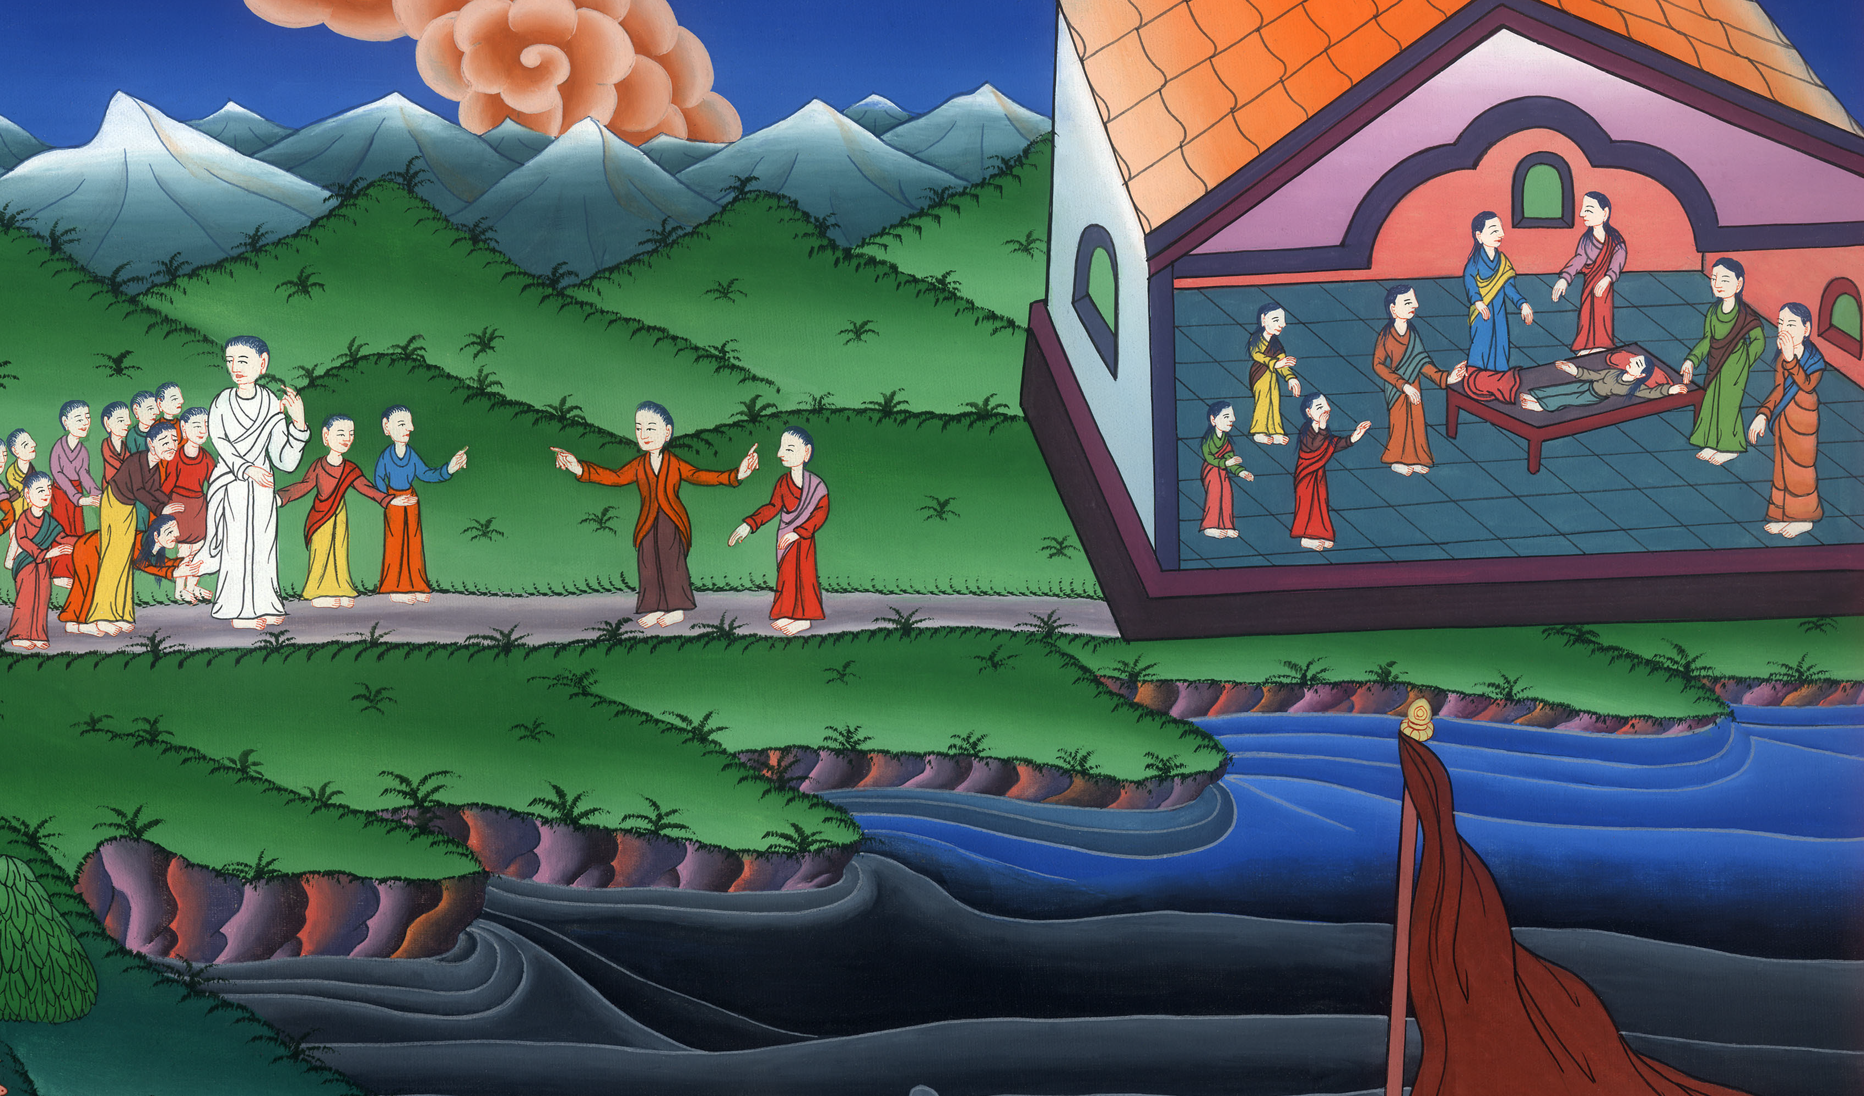
མཛད་པ། 10:38

Slide 31
39We are witnesses of all that He did, both in the land of the Jews and in Jerusalem. And although they put Him to death by hanging Him on a tree, 40God raised Him up on the third day…
39ཁོང་གིས་ཡ་ཧུ་དཱ་ཡུལ་དང་ཡེ་རུ་ཤ་ལེམ་གྲོང་ཁྱེར་དུ་གང་མཛད་པ་ཐམས་ཅད་ཀྱི་དཔང་པོ་ང་ཚོ་ཡིན། རྒྱང་ཤིང་སྒང་ལ་བརྒྱངས་པའི་སྒོ་ནས་ཁོ་ཚོས་ཁོང་བསད་ཀྱང༌། 40ཉི་མ་གསུམ་པར་དཀོན་མཆོག་གིས་ཁོང་འཆི་བ་ནས་སླར་གསོན་པོར་མཛད་ནས་

Slide 32
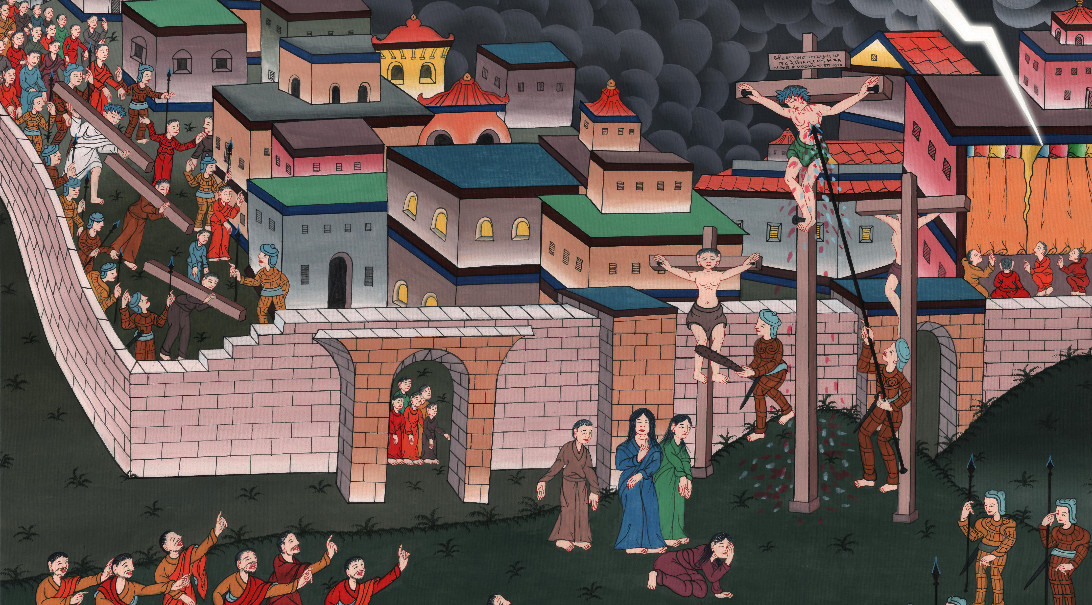
མཛད་པ། 10:39,40

Slide 33
and caused Him to be seen— 41not by all the people, but by the witnesses God had chosen beforehand, by us who ate and drank with Him after He rose from the dead.
ཁོང་མངོན་དུ་བཅུག་གོ 41མི་ཐམས་ཅད་ལ་ཁོང་མངོན་སུམ་དུ་མ་བསྟན་པར། འཆི་བ་ནས་སྐུ་གསོན་པོར་བཞེངས་ནས་ཁོང་དང་མཉམ་དུ་ཟ་ཞིང་འཐུང་མཁན་ཏེ་དཀོན་མཆོག་གིས་སྔར་འདེམས་པར་མཛད་པའི་དཔང་པོ་ཡིན་པ་ང་ཚོས་མཐོང༌།

Slide 34
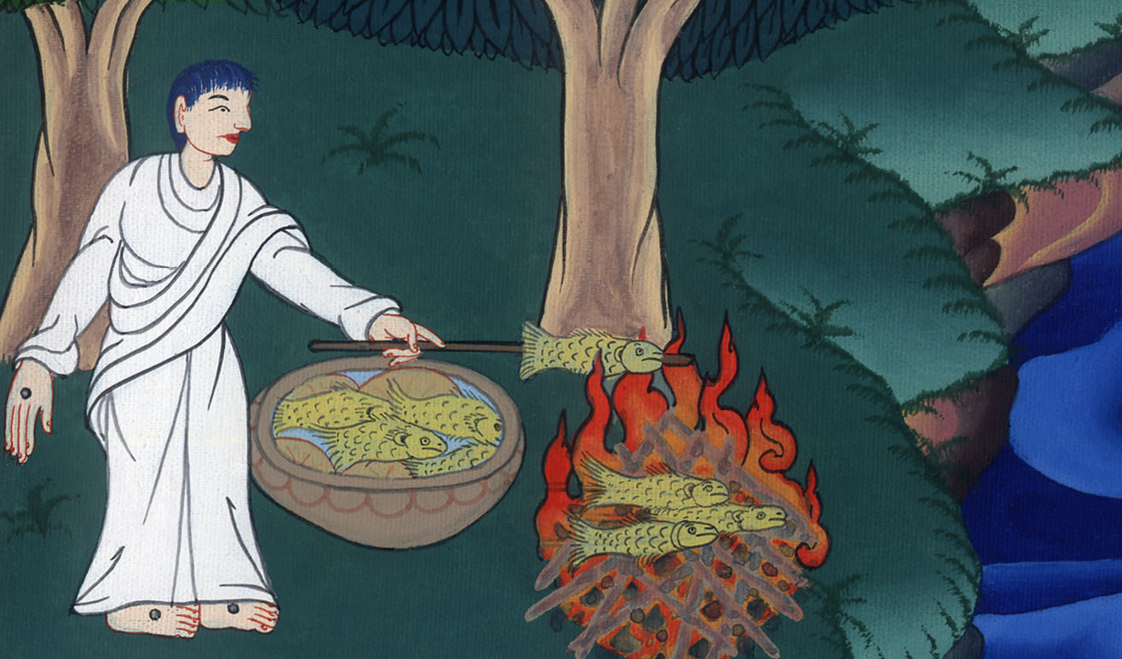
མཛད་པ། 10:41

Slide 35
42And He commanded us to preach to the people and to testify that He is the One appointed by God to judge the living and the dead.
42ཡང་ཁོང་གིས་ང་ཚོར་མི་རྣམས་ལ་ཆོས་སྟོན་པ་དང༌། ཁོང་ཉིད་དཀོན་མཆོག་གིས་བསྐོས་པར་མཛད་དེ་ཤི་གསོན་གཉིས་ཀྱི་ཁྲིམས་དཔོན་ཡིན་པ་བདེན་དཔང་བྱེད་དགོས་པའི་བཀའ་གནང༌།

Slide 36
མཛད་པ། 10:42

Slide 37
43All the prophets testify about Him that everyone who believes in Him receives forgiveness of sins through His name.”
43ཡང་ཁོང་གི་སྐོར་ལུང་སྟོན་པ་ཚང་མས། ཁོང་ལ་དད་པ་བྱེད་མཁན་ཐམས་ཅད་ཁོང་གི་མཚན་གྱི་ཐོག་ནས་སྡིག་སེལ་འཐོབ་པར་འགྱུར་ཞེས་པའི་དཔང་པོ་མཛད་”ཅེས་གསུངས།

Slide 38
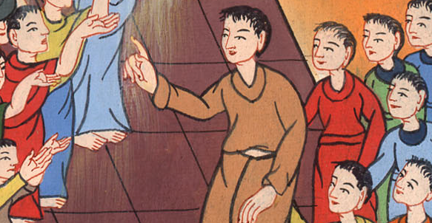
མཛད་པ། 10:43

Slide 39
44While Peter was still speaking these words, the Holy Spirit fell upon all who heard his message.
44པེ་ཏྲོས་མུ་མཐུད་གསུངས་པའི་སྐབས་སུ་དམ་པའི་ཐུགས་ཉིད་བཀའ་ཐོས་མཁན་ཐམས་ཅད་ལ་བབས། 45ཡ་ཧུ་དཱ་པ་མིན་པ་རྣམས་ལའང་དཀོན་མཆོག་གི་གནང་སྦྱིན་ཏེ་དམ་པའི་ཐུགས་ཉིད་ཐོབ་པའི་རྐྱེན་གྱིས། ཡ་ཧུ་དཱ་པའི་དད་ལྡན་པ་ཆོས་ཀྱི་རྟགས་དང་ལྡན་པ་རྣམས་པེ་ཏྲོ་དང་མཉམ་དུ་ཡོང་མཁན་ཚང་མ་ཡ་མཚན་ཆེན་པོ་སྐྱེས།

Slide 40
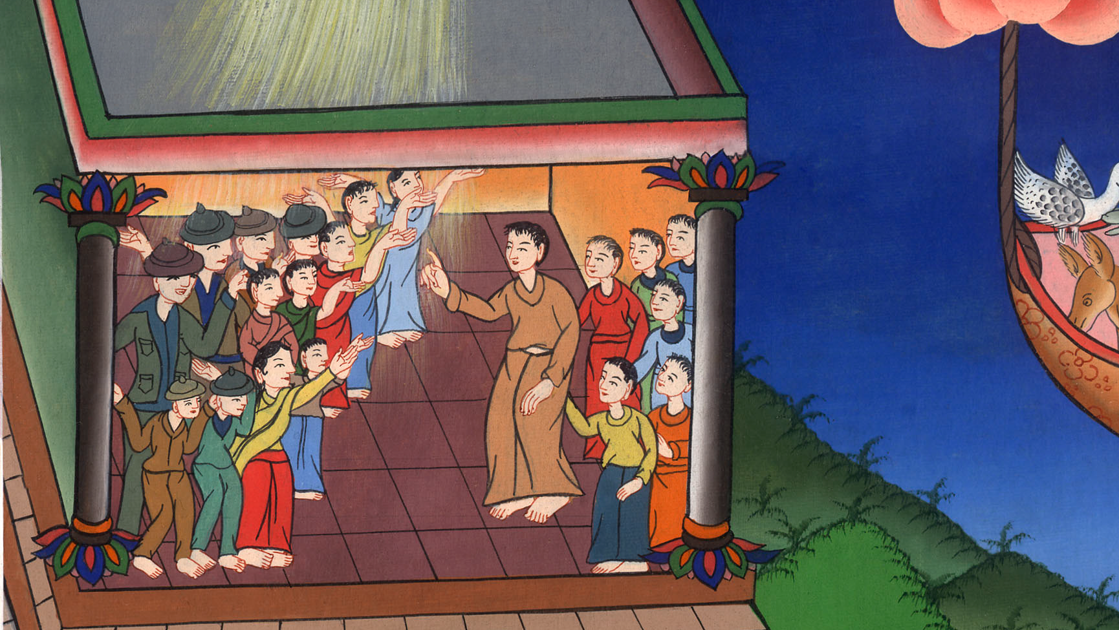
མཛད་པ། 10:44

Slide 41
46For they heard them speaking in tongues and exalting God…
46དེ་ནི་དམ་པའི་ཐུགས་ཉིད་འཐོབ་པ་རྣམས་ཀྱིས་སྐད་རིགས་གཞན་རྣམས་སྤྱད་ནས་སྐད་ཆ་བཤད་པ་དང༌། དཀོན་མཆོག་ལ་བསྟོད་བསྔགས་བྱེད་པ་ཐོས་པས་སོ།

Slide 42
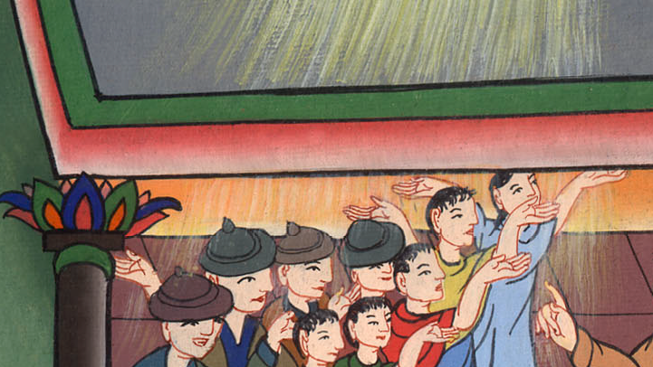
མཛད་པ། 10:46

Slide 43
Then Peter said, 47“Can anyone withhold the water to baptize these people? They have received the Holy Spirit just as we have!”
དེ་ནས་པེ་ཏྲོས་ 47“མི་འདི་རྣམས་ཆུ་ཡིས་ཁྲུས་གསོལ་བྱེད་པར་སུས་སྔོན་འགོག་བྱེད་དམ། ང་ཚོ་ལྟར་ཁོ་ཚོ་ལའང་དམ་པའི་ཐུགས་ཉིད་ཐོབ་བོ་”ཞེས་གསུངས་པས།

Slide 44
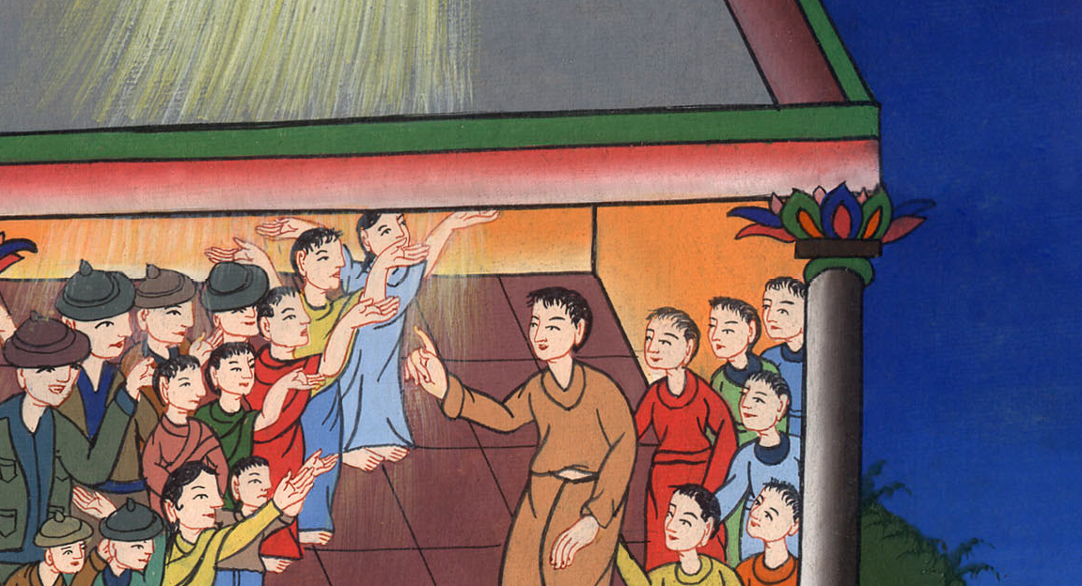
མཛད་པ། 10:47

Slide 45
48So he ordered that they be baptized in the name of Jesus Christ. Then they asked him to stay for a few days.
48ཡེ་ཤུ་མཱ་ཤི་ཀའི་མཚན་ཐོག་ནས་ཁོ་རྣམས་ལ་ཁྲུས་གསོལ་བྱེད་པའི་བཀའ་གནང་ནས། ཁོ་ཚོས་ཁོང་ཉིན་ཤས་བཞུགས་པར་གདན་འདྲེན་ཞུས་སོ། །

Slide 46
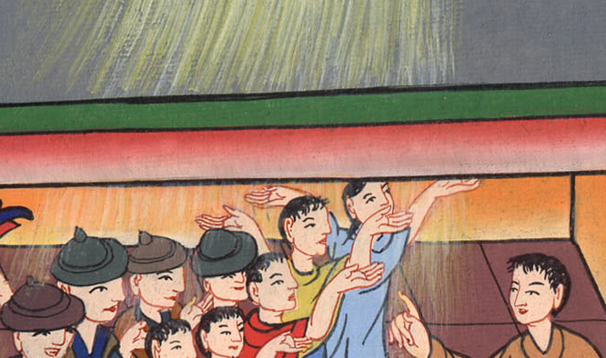
མཛད་པ། 10:48

Slide 47
(When peter returned to Jerusalem, The Jews there were unhappy about Peter preaching to Gentiles.)He finally told them:
11: 15As I began to speak, the Holy Spirit fell upon them, just as He had fallen upon us at the beginning.
11:15ངས་ཁོ་རྣམས་ལ་བཤད་པར་བརྩམས་པའི་ཚེ་དམ་པའི་ཐུགས་ཉིད་ནི་ཐོག་མར་ང་ཚོར་བབས་པ་ལྟར་ཁོ་ཚོ་ལའང་བབས།

Slide 48
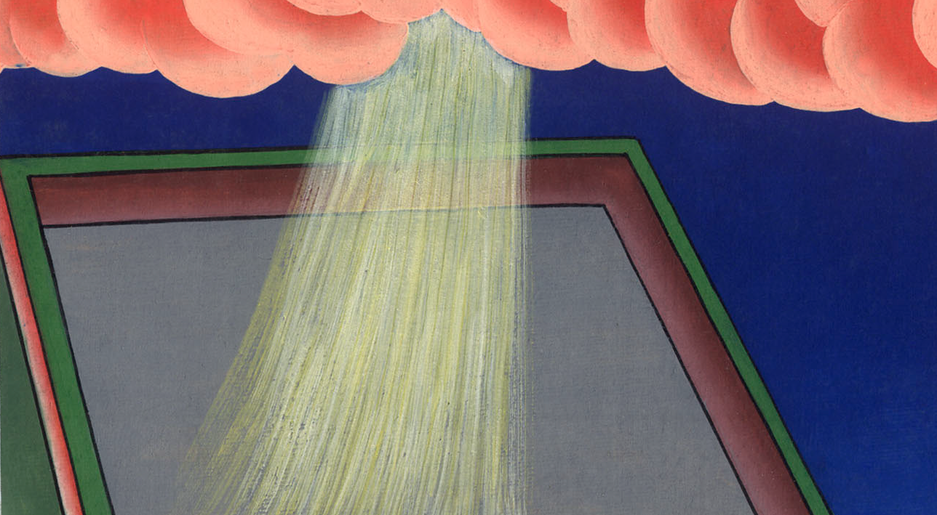
མཛད་པ། 11:15

Slide 49
17So if God gave them the same gift He gave us who believed in the Lord Jesus Christ, who was I to hinder the work of God?”
17དེ་བས་ན་ངེད་རྣམས་ཀྱིས་གཙོ་བོ་ཡེ་ཤུ་མཱ་ཤི་ཀ་ལ་དད་པ་བྱས་པའི་རྗེས་སུ་ང་ཚོར་གནང་བའི་སྦྱིན་པ་དེ་རང་ནི་དཀོན་མཆོག་གིས་ཁོ་ཚོ་ལའང་གནང་བ་ཡིན་ན། ང་དཀོན་མཆོག་ལ་ངོ་རྒོལ་བྱེད་མཁན་དུ་འགྱུར་བ་དེ་ཅི་ལྟར་སྲིད་”ཅེས་གསུངས།

Slide 50
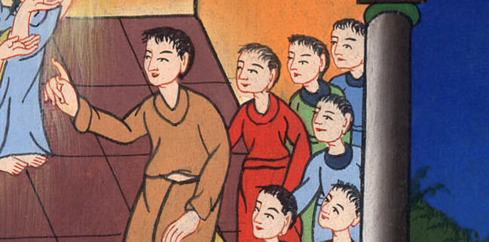
མཛད་པ། 11:17

Slide 51
18When they heard this, their objections were put to rest, and they glorified God, saying, “So then, God has granted even the Gentiles repentance unto life.”
18དེ་ཐོས་པས་རྩོད་པ་སྤངས་ནས་དཀོན་མཆོག་ལ་བསྟོད་ར་བྱས་ཏེ་“བྱས་ན། དཀོན་མཆོག་གིས་ཡ་ཧུ་དཱ་པ་མིན་པ་རྣམས་ལའང་སེམས་བསྒྱུར་ནས་དཔག་ཏུ་མེད་པའི་ཚེ་འཐོབ་པར་གནང་བ་ཡིན་ནོ་”ཞེས་སྨྲས།

Slide 52
མཛད་པ། 11:18

